Slide 1

面向多模态情感分析的统一框架探索：
论文复现及优化
汇报人 | 卢星宇 赵若轩 李雅帆

Slide 2




目录
CONTENTS
第一章
研究背景与现状
第二章
研究动机
第三章
复现方法
第四章
分工与感想

Slide 3
第一章
研究背景与现状

Slide 4
背景
情感分析重要性凸显：在当今数字化信息洪流时代，情感分析已成为洞察公众舆论、优化产品服务及精准市场决策的关键技术。从电商平台海量产品评论剖析，到社交媒体舆情监测预警，其应用场景广泛且价值深远。精准情感分析助企业深度洞悉消费者喜好与诉求，为产品迭代升级导航；于政府部门，能敏锐捕捉社会舆情动态，为政策制定与公共事务管理提供关键依据，有效维护社会稳定和谐。
Polarity and Intensity：利用多模态模型进行多任务研究，分析情感分数、极性和强度，探究不同融合策略的效果。
TBSA ：基于目标的情感分析（TBSA）作为情感分析关键分支，精准聚焦文本中意见目标及其情感倾向挖掘，是解锁文本深层情感价值的核心钥匙。
TCSP:基于文本的共享-私有框架（TCSP）强调文本模态在情感分析中的主导作用，并通过共享语义和私有语义的融合来提升模型性能。

Slide 5
国内外研究现状
深度学习模型应用
情感分析应用
细粒度情感分析
使用 CNN、RNN、LSTM 和 Transformer 提升情感分析准确性；BERT、GPT、XLNet 等预训练语言模型表现出强大性能。
广泛用于市场分析、公共舆情监控、客户服务和心理健康监测 等场景。
探索情绪识别（如快乐、悲伤、愤怒）与情感强度量化。
多模态情感分析
跨领域与跨语言分析
结合 文本、图像、视频、音频 等多种数据源，全面理解情感状态。
适应不同领域（如产品评论、社交媒体）和语言环境的情感表达差异。
Notes:
首先是深度学习模型的应用

Slide 6
第二章
研究动机

Slide 7
第二章
研究动机
=
多模态多任务情感分析
随着情感分析的应用越来越广泛，单模态以及单任务的分析模型已经无法满足我们的需要，目前的研究致力于使用多模态的信息来实现多任务的情感分析。
多模态
情感
分析
多任务
融合策略
Notes:
随着情感分析的应用越来越广泛，仅仅对文本、语言或者视频进行单模态情感分析已经无法满足需要。

Slide 8
第二章
研究动机
01
02
03
Polarity and
Intensity
TBSA
TCSP
构建单模态和多模态模型
以情感分数预测为主任务
极性/强度为辅任务
探索多模态多任务学习能否提升情感分析效果
克服管道化方法的局限性
充分利用任务的耦合关系
致力于探索新框架，以端到端方式处理TBSA任务
解决多模态融合问题
探索不同模态间的交互
合理分配不同模态间的权重来构建新框架用于多模态融合

Slide 9
第三章
复现方法

Slide 10
Polarity and Intensity: the Two Aspects of Sentiment
Analysis
赵若轩

Slide 11
第三章
复现方法
STEP ONE
STEP TWO
STEP THREE
STEP FOUR
数据处理
融合策略
构建模型
评估模型
从MOSI数据集中读取需要的文本、音频、视觉模态的数据并存储
将读取到的不同模态的数据选择一种策略进行融合
通过MTL框架同时处理多个任务，构建神经网络，设置模型参数与输入输出
使用Pearson相关系数，以及均方误差来对模型进行评价
Notes:
数据处理：从MOSI数据集中读取需要的文本、音频、视觉模态的数据并存储。接着对其中的情感标签、强度标签、极性标签进行处理。
构建模型：控制输入层的形状一致，要保证每个样本的维度相同。为了防止过拟合，加入dropout层，设置丢弃率。使用多个全连接层，每层的输出作为下一层的输入。使用 Adamax 优化器进行模型训练，最后输出情感分数以及情感强度以及极性。

Slide 12
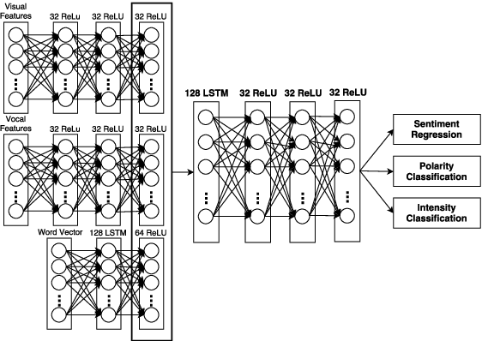
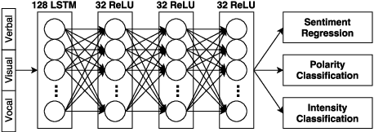
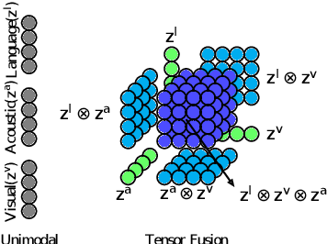
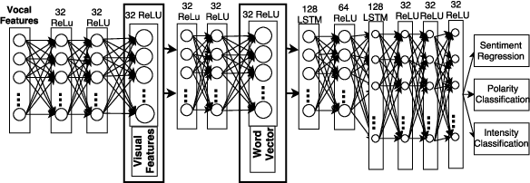
第三章
复现方法
Structure of EF tri-task model
Structure of LF tri-task model
Fusion strategy of the TFN model
Structure of HF tri-task model
Notes:
EF：将不同模态的特征向量直接连接（concatenate）。后在多模态输入的顶部堆叠一层 128 个 LSTM单元和三层 32 个 ReLU 单元
LF：将单模态模型的顶层输出连接作为多模态输入。
TFN：计算单模态模型顶层的笛卡尔乘积作为多模态输入与 EF 模型相比，TFN 模型增加了模型的复杂性，因为它使用了更高维度的多模态输入向量。
HF：将较低单模态模型的顶层与较高单模态模型的输入层连接。将声音模态放在层次的底部，语言模态放在顶部。
因为语言模态在单模态情感分析中最为有效，而声音模态效果最差。

Slide 13
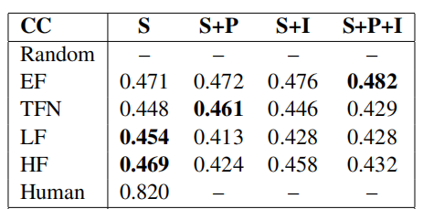
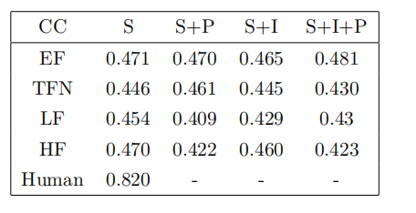
实验结果比较
Notes:
这里仅展示多模态的皮尔逊相关系数的结果，左边是原论文中的结果，复现后的结果相比原论文的结果相差不多，我认为主要可能是训练epoch的次数差距，原文章提出的epoch在1000次，复现时只使用了100次。
也有可能是原论文在多次训练结果中取了最好成绩。

Slide 14
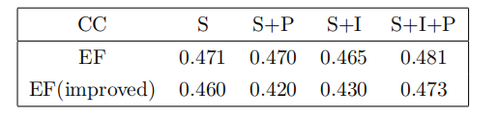
创新方法与结果
改进模型LSTM层
更改特征融合方式
探索基于图神经网络（GNN）或动态特征选择的方法
Notes:
虽然实验使用模型较多，但是不同的模型间其实差别并不太大，主要是输入与输出之间的区别，这里的优化选择多模态的 EF 融合策略的模型进行尝试。
当前模型使用的是单向 LSTM 层，由于使用的数据集是有时间序列的，所以尝试换为双向 LSTM 层，这样可以更好地捕捉前后依赖关系。
受第二篇探讨不同模态的融合策略框架的论文启发，目前使用的特征融合方式是简单的特征拼接（np.concatenate），更改为注意力机制，为每种模态特征赋予不同的权重，
因为 Verbal特征的效果很明显比其他两个模态的特征要更加有效，所以为 Verbal 赋予更大的权重。

Slide 15
A Unified Model for Opinion Target Extraction
and Target Sentiment Prediction
李雅帆

Slide 16
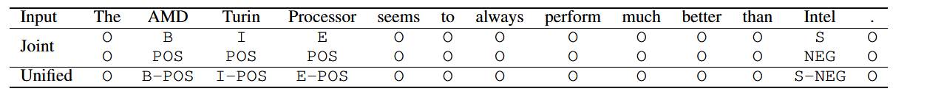


第三章
复现方法
A Unified Model for Opinion Target Extraction and Target Sentiment Prediction
定义：将完整的基于目标的情感分析（TBSA）任务定义为序列标注问题，采用统一标签集 Y S = {B −POS, I − POS, E − POS, S − POS, B − NEG, I −NEG, E −NEG, S −NEG, B −NEU, I −NEU, E −NEU, S − NEU } ∪ {O}。其中，除 O 外，每个标签包含目标提及边界和目标情感两部分信息。
目标：对于给定长度为T的输入序列 X ={$x_{1}$, · · · , $x_{t}$}， 目标是预测标签序列 $y^{s}$ ={$y_{1}^{s}$ , · · · , $y_{2}^{s}$ }，其中 $y_{i}^{s}$ ∈ $y^{s}$ 。

Slide 17
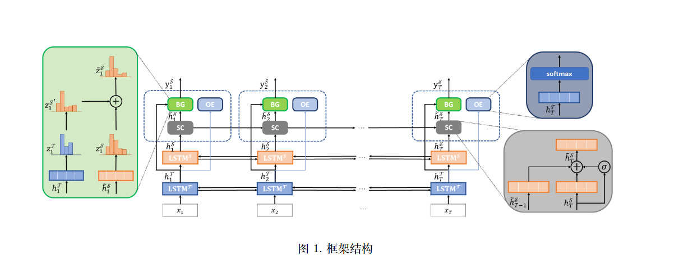
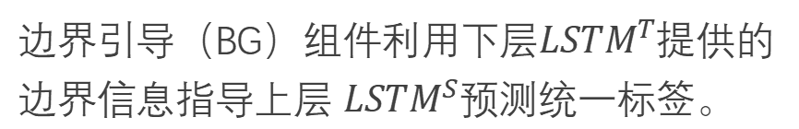
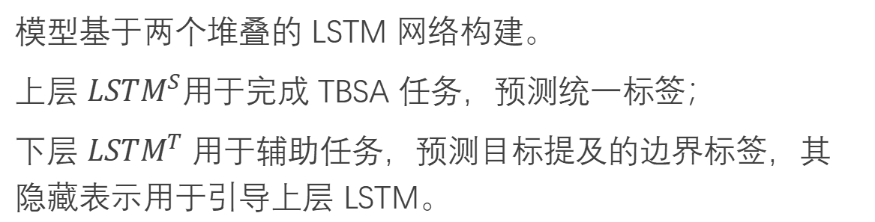
$$边界引导（BG）组件利用下层 LST M T 提供的 \\ 边界信息指导上层 LST M S 预测统一标签。$$
第三章
复现方法
A Unified Model for Opinion Target Extraction and Target Sentiment Prediction
BG
边界引导（BG）组件利用下层${LSTM}^{T}$提供的边界信息指导上层 ${LSTM}^{S}$预测统一标签。
SC
情感一致性（SC）组件使用门机制整合当前和前一个时间步的特征来预测当前统一标签，维持同一意见目标内的情感一致性。
OE
LSTM
模型基于两个堆叠的 LSTM 网络构建。
上层 ${LSTM}^{S}$用于完成 TBSA 任务，预测统一标签；
下层 ${LSTM}^{T}$ 用于辅助任务，预测目标提及的边界标签，其隐藏表示用于引导上层 LSTM。
意见增强（OE）目标词检测组件依据意见目标与意见词共现的特点，训练辅助二元分类器区分目标词和非目标词，从而提供更准确的边界信息

Slide 18
第三章
复现方法
A Unified Model for Opinion Target Extraction and Target Sentiment Prediction
复现方法
数据处理
模型构建
模型训练
数据准备
与预处理
脚本解析解析原始 XML 标注数据。
数据加载与
标签处理
将预处理数据转换为模型可处理格式
初始化
处理数据集并加载词向量，构建嵌入层、LSTM 编码层和输出层，同时设置参数管理和优化算法。
前向计算与损失函数
通过嵌入提取、LSTM 编码和任务预测（OTE 和 TS）完成前向传播，计算各部分损失；将所有任务的损失相加作为总损失，进行反向传播并更新参数。
训练循环
验证与保存

Slide 19
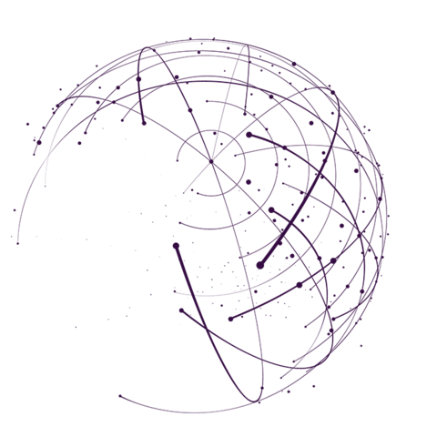
第三章
复现方法
A Unified Model for Opinion Target Extraction and Target Sentiment Prediction
创新方法
上下文感知的词嵌入：
使用 BERT 替代静态词向量GloVe，生成基于上下文的动态词表示，捕捉细微语义差异。

Slide 20
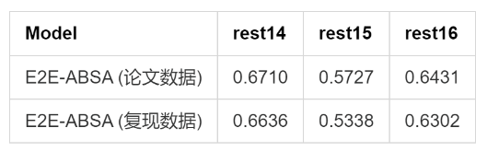
实验结果比较
A Unified Model for Opinion Target Extraction and Target Sentiment Prediction
数据集
本实验使用的数据集来源于SemEval 系列任务中的餐馆（restaurant）领域数据，包括 rest14、rest15、rest16 三个数据集。
复现结果
本次复现在三个数据集上的性能指标与原论文报告的数值非常接近，成功再现了E2E-TBSA 模型的实验结果。

Slide 21
A Text-Centered Shared-Private Framework
via Cross-Modal Prediction
for Multimodal Sentiment Analysis
卢星宇

Slide 22
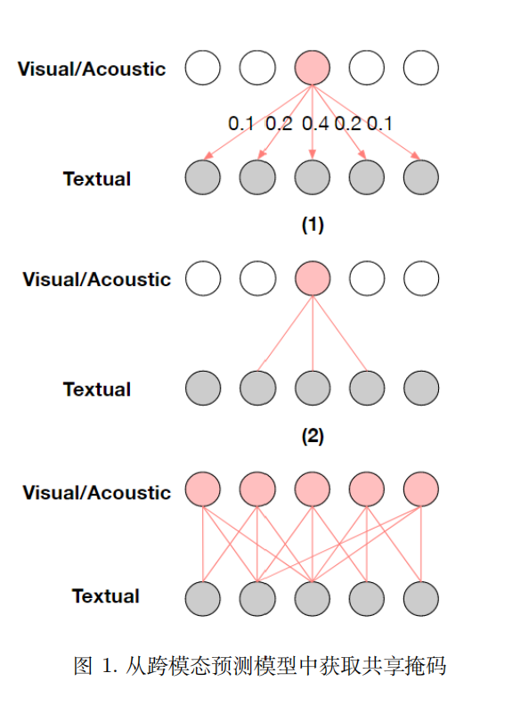
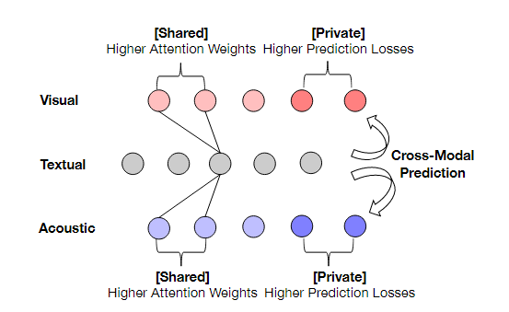
第三章
复现方法
共享特征与私有特征鉴别：
跨模态预测模型：
输入：文本特征
输出：音频/图像特征
模型：带有注意力机制的 Seq2Seq 模型

Slide 23
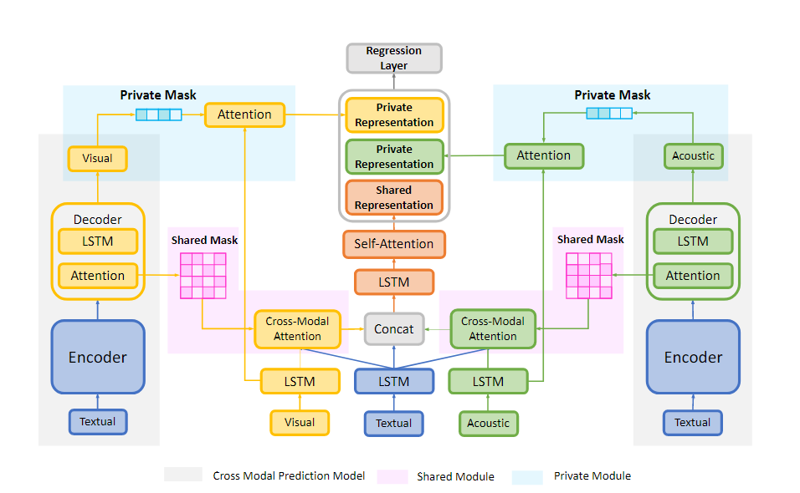
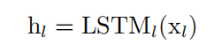
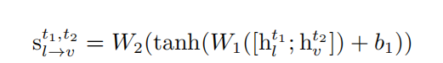
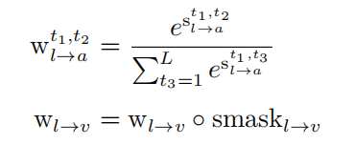




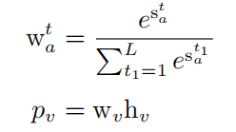
第三章
复现方法
对共享特征和私有特征进行特征融合：
输入层：
共享模块:
私有模块:
回归预测：

Slide 24
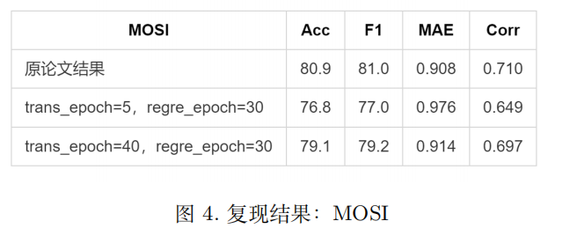
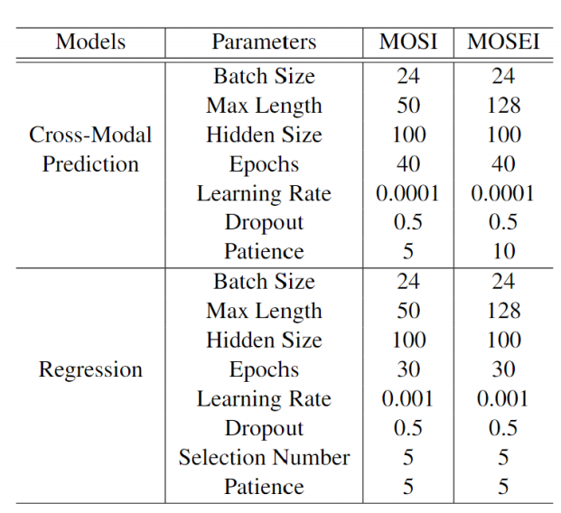
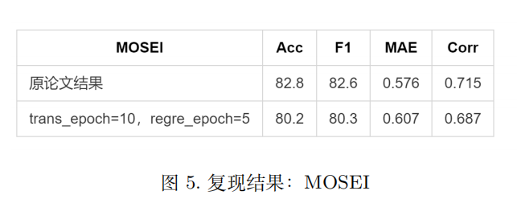
第三章
实验结果
实验数据集：CMU −MOSI、CMU − MOSEI
实验设置：

Slide 25
第三章
创新想法
减少多余计算
优化排序过程
数据归一化改进
生成更高质量的上下文表示
在 _getitem_ 中对音频和视频的归一化操作移到初始化时。
使用torch.Tensor 来存储长度，并进行排序。
在 _getitem_ 中，使用 np.nan_to_num 或者 torch 来更简洁地处理。
尝试替换 LSTM 模块为 BERT 层，在 BERT 之上添加专用的分类层和辅助任务层，实现目标边界检测与情感分类。

Slide 26
第四章
分工与感想

Slide 27
第四章
分工与感想
11.13~11.17
11.18~11.25
11.25~12.9
12.10~12.15
阅读顶会论文，确定小组探索方向，每个人确定个人复现论文。
学习应该如何复现论文，下载项目代码，配置环境，找寻数据集，尝试运行。
结合论文方法描述研读项目代码，按照计划测试数据集，分析实验结果，完成基本复现任务。
查询资料，尝试结合课上知识和自己所学优化复现模型，书写论文。

Slide 28
第四章
分工与感想
分工
赵若轩：Polarity and
Intensity
李雅帆：TBSA
卢星宇：TCSP

Slide 29
通过本次大作业，我们深刻感受到了情感分析研究领域的复杂性与挑战性。从任务的选题到复现的实现，再到创新方法的提出，每一步都需要团队的通力合作和不断尝试。情感分析作为自然语言处理中的重要领域，其应用场景广泛且价值显著，而我们复现的三篇论文也让我们深入理解了目标情感分析、多模态研究以及共享-私有框架的核心思路与实现方法。整个过程中，我们遇到了诸如数据处理复杂、模型调优困难等问题，但通过团队协作，最终完成了论文复现，还对情感分析的前沿技术有了更深的理解。此次项目也让我们学会了如何一步步将理论转化为实践，为我们未来进行科研工作积累了宝贵经验。
感 想

Slide 30
感谢老师和助教们的悉心指导！
THANK YOU!
汇报人 | 卢星宇 赵若轩 李雅帆

